Slide 1
METABOLISMUS a ÚNAVA

Slide 2
OPAKOVÁNÍ ENERGETICKÉ SYSTÉMY
SYSTÉM:
ATP
Kreatinkináza

Slide 3
OPAKOVÁNÍ ENERGETICKÉ SYSTÉMY
SYSTÉM:
PYRUVÁT

Slide 4
OPAKOVÁNÍ ENERGETICKÉ SYSTÉMY
SYSTÉM:
KREBSŮV CYKLUS

Slide 5
OPAKOVÁNÍ ENERGETICKÉ SYSTÉMY
SYSTÉM: ATP-CP SYSTÉM
ATPáza
ATP
ADP
P
ENERGIE
Kreatinkináza
ADP
CP
ATP
Cr

Slide 6
OPAKOVÁNÍ ENERGETICKÉ SYSTÉMY
SYSTÉM: ANAEROBNÍ GLYKOLÝZA
Glykogen
Glukóza
2 ATP
Pyruvát
Laktát

Slide 7
OPAKOVÁNÍ ENERGETICKÉ SYSTÉMY
SYSTÉM: OXIDATIVNÍ FOSFORYLACE
Glykogen
Tuky
Proteiny
Glukóza
Mastné kyseliny
Aminokyseliny
Pyruvát
Acetyl-co-A
Elektronový transportní řetězec
Krebsův cyklus

Slide 8
METABOLISMUS
ANABOLISMUS
KATABOLISMUS
přeměna jednoduchých látek na látky složitější
energie se spotřebovává
štěpení složitějších látek
energie se uvolňuje

Slide 9
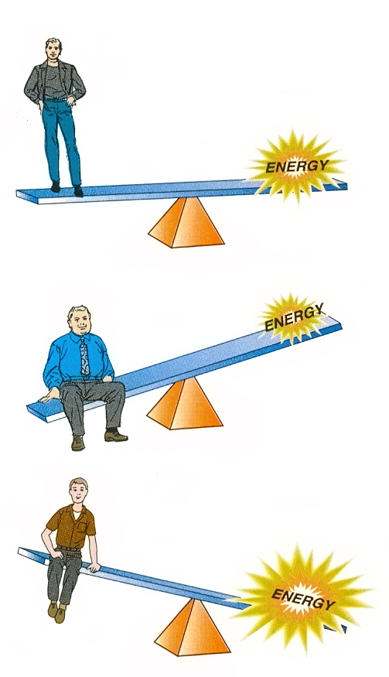
BAZÁLNÍ METABOLISMUS (BMR)
= hodnota, která udává množství energie pro udržení všech vitálních funkcí člověka
Energetická hodnota vznikající nad rámec této hodnoty → další činnost člověka
Zvýšení při příjmu živin a trávení
Pohlaví, věk, tělesná konstituce (především výška a hmotnost) a hormonální regulace
      U mladých mužů průměrného vzrůstu asi 2000 kcal (ženy v průměru o 10% méně)

Slide 10
MĚŘENÍ BAZÁLNÍ ENERGETICKÉ SPOTŘEBY
tělesný a duševní klid;
stav nalačno (přibližně 14–16 hod od posledního jídla, ve kterém by neměly být obsaženy bílkoviny)
termoneutrální prostředí (aby nebyly namáhány termoregulační mechanismy)
BM = bazální metabolismu
KM = klidový metabolismus (110 - 120% BM)
PM = pracovní metabolismus (130 a více %BM)

Slide 11
VÝDEJ ENERGIE (KJ)
Výdej energie při pohybových aktivitách závisí na:
intenzitě
délce trvání
1kJ = 0,24 kcal
1kcal = 4,19 kJ
běh 7 km/h | 1995
běh 10 km/h | 2520
běh 14 km/h | 3658
jízda na kole 17 km/h | 1773
jízda na kole 21 km/h | 2217
jízda na kole 25 km/h | 2662
jízda na kole nad 28 km/h | 3658
spánek h | 300
chůze 6 km/h | 1000

Slide 12
METODY MĚŘENÍ ENERGETICKÉHO VÝDEJE
Kalorimetrie
  Přímá
  Nepřímá
Doubly labeled water (dvojitě značená voda)
Akcelerometry
Monitoring srdečního tepu
Krokoměry

Slide 13
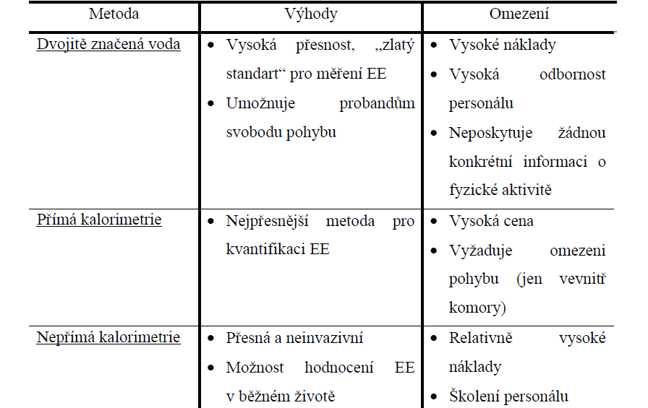

Slide 14
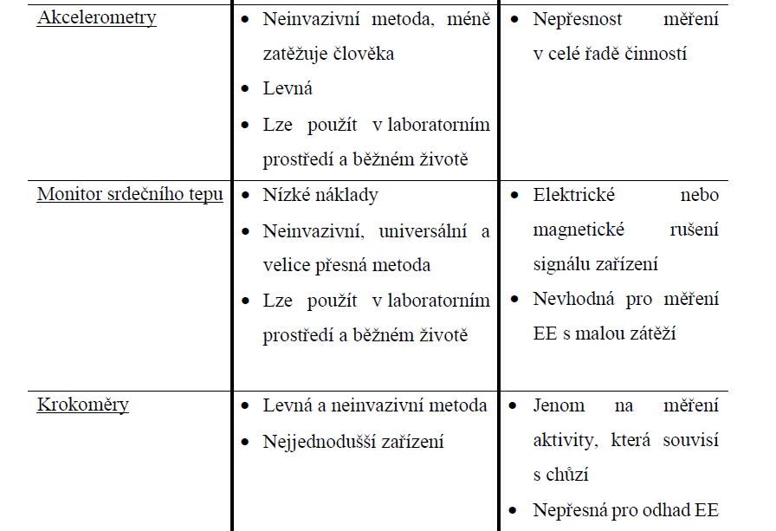

Slide 15
KALORIMETRIE
PŘÍMÁ
NEPŘÍMÁ
Měření na základě analýzy plynů (O₂, CO_{2),} spotřeba O₂ a intenzita zátěže jsou na sobě přímo závislé
Jen cca 40% vyprodukované energie je dále využíváno → cca 60% teplo
Zaznamená celkový energetický výdej – není schopen monitorovat rychlé změny při uvolňování energie
Rychlejší a levnější metoda
Měření tělem vydané energie v podobě tepla – princip 1. termoregulačního zákonu

Slide 16
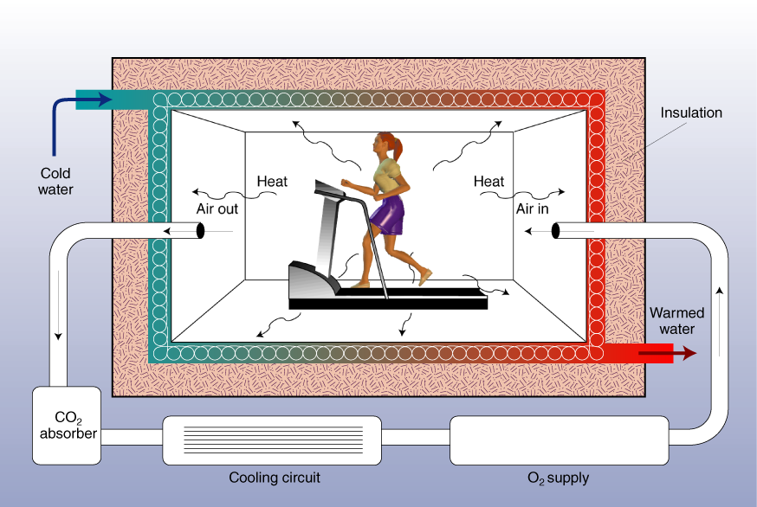

Slide 17
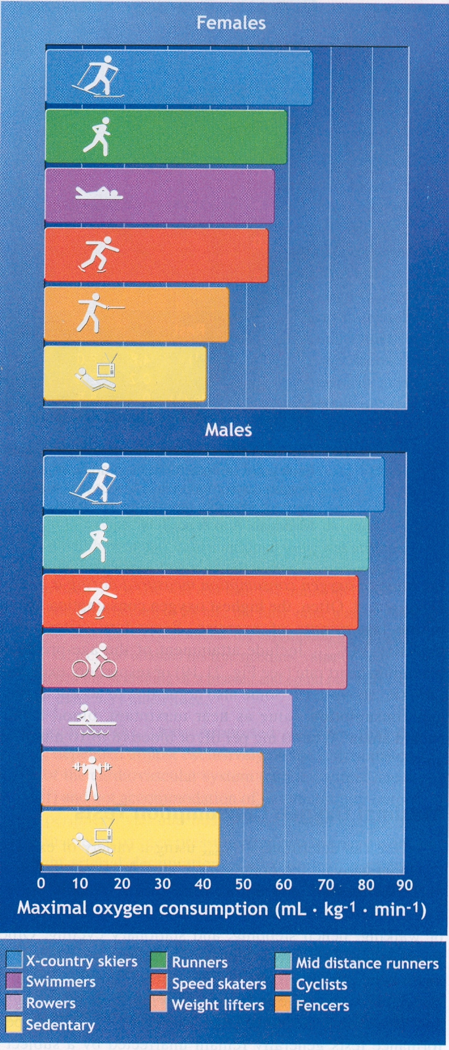

Slide 18
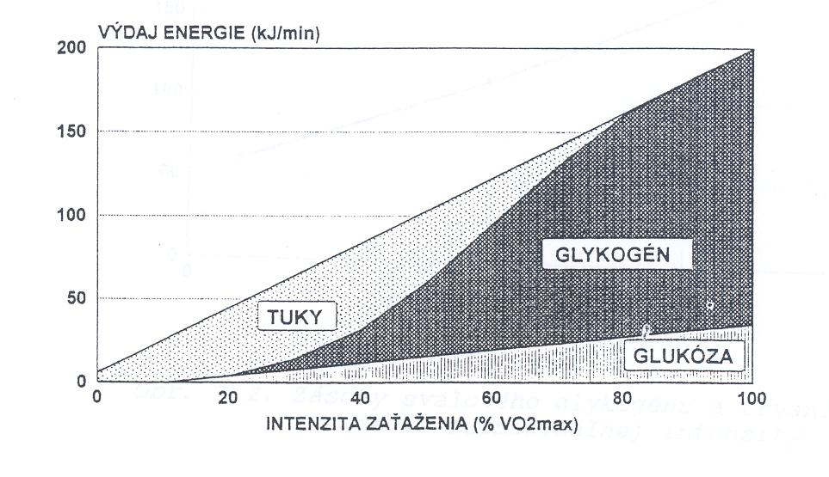
RESPIRAČNÍ KVOCIENT = POMĚR MEZI VYDÝCHANÝM OXIDEM UHLIČITÝM A SPOTŘEBOVANÝM KYSLÍKEM
RQ sacharidů = 1
CO₂
1 g = 4,1 kcal
RQ =
O₂
RQ tuku = 0,7
1 g = 9,3 kcal
Zdroje energetického krytí při zvyšující se intenzitě

Slide 19
RQ (RER) | % kcal
 | sacharidy | lipidy
0,71 | 0,0 | 100,0
0,75 | 15,6 | 84,4
0,80 | 33,4 | 66,6
0,85 | 50,7 | 49,3
0,90 | 67,5 | 32,5
0,95 | 84,0 | 16,0
1,00 | 100,0 | 0,0

Slide 20
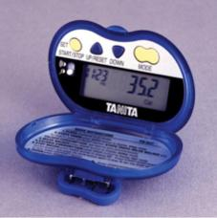
Krokoměry a pedometry
Počítá ušlé kroky a vzdálenost (km)
Zobrazuje spotřebovanou energii (kcal), množství těl. tuku (v gramech)
1kcal = 4,2 kJ
Počet kroků se měří mechanicky podle otřesů, které při chůzi či běhu vznikají
Krokoměr nejčastěji umisťuje v oblasti pasu, kyčelních kloubů, kde jsou otřesy asi nejméně tělem utlumeny
Ze změřeného počtu kroků se pomocí dalších údajů dá spočítat ušlá či uběhnutá vzdálenost, musíme si jen nastavit správnou průměrnou délku vlastního kroku
S měřeným časem známe rychlost, dobu chůze a vložíme-li i hodnotu naší váhy, lze zhruba spočítat i spotřebovanou energii či spálené kalorie
Údaje se ukládají do paměti, takže víme třeba, kolik jsme celkově našlapali za několikadenní cestu

Slide 21
MET – metabolický ekvivalent
vyjadřuje kolikanásobně je výdej energie vyšší jak bazální metabolismus
AKTIVITY | MET
Čtení, sledování TV | 1,3
Umývání nádobí, žehlení, vaření | 2,3 – 2,5
Chůze | 2 - 4
Běh | 7 - 9
Kolo | 4 – 10
Plavání | 6 - 10
1 MET = množství kyslíku, které člověk spotřebuje v klidu
za 1 min/1 kg hmotnosti
asi 3,5 ml/kg/min

Slide 22
VÝPOČET náležitého BAZÁLNÍHO METABOLISMU
Kalorimetrie (nepřímá energometrie)
pro praxi se používají tabulkové hodnoty, tzv. náležité hodnoty bazálního metabolismu (nál. BM)
nál.BM udává průměrný energetický výdej za bazálních podmínek s přihlédnutím k věku, výšce, hmotnosti a pohlaví

Slide 23
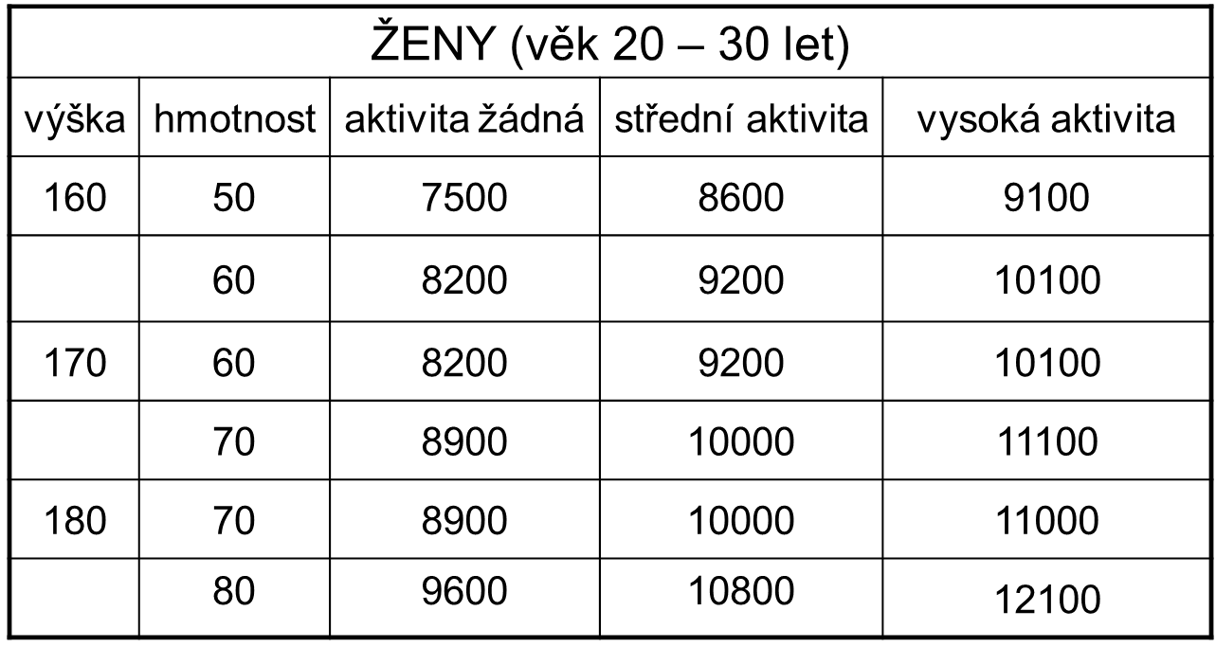
PRŮMĚRNÝ VÝDEJ ENERGIE ZA DEN

Slide 24
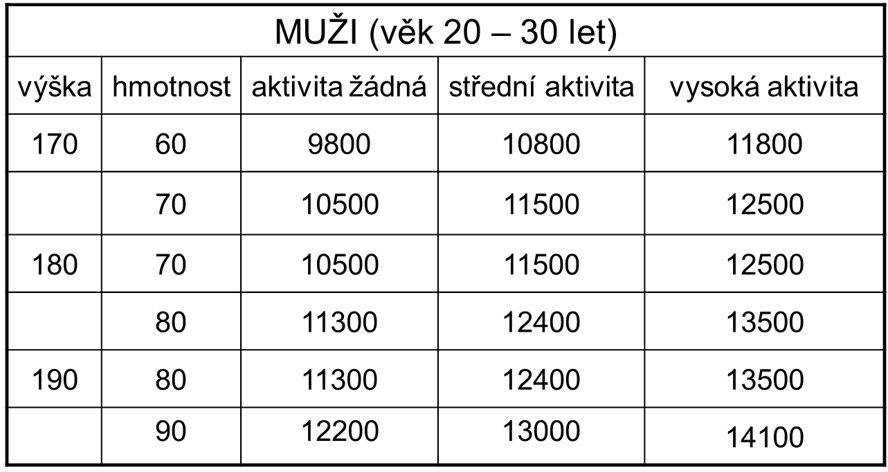
PRŮMĚRNÝ VÝDEJ ENERGIE ZA DEN

Slide 25
DOPORUČENÉ HODNOTY PŘÍJMU ENERGIE
ŽENY
Věková kategorie | 19–34 let | 35–54 let | nad 55 let
Energie (kJ) | 9 000–11 000 | 8 500–10 000 | 8 000
Bílkoviny (g) | 70–80 | 65–75 | 65
Tuky (g) | 65–85 | 60–75 | 55
Sacharidy (g) | 321–385 | 308–353 | 289
MUŽI
Věková kategorie | 19–34 let | 35–54 let | nad 55 let
Energie (kJ) | 11 000–14 000 | 10 000–13 000 | 9 000
Bílkoviny (g) | 80–100 | 75–95 | 70
Tuky (g) | 75–105 | 70–100 | 60
Sacharidy (g) | 408–499 | 364–457 | 333

Slide 26
ENERGETICKÝ VÝDEJ vs ENERGETICKÝ PŘÍJEM VE SPORTU
ENERGETICKÁ BILANCE
ENERGETICKÁ DOSTUPNOST
RELATIVNÍ ENERGETICKÁ NEDOSTATEČNOST VE SPORTU
(RED-S)

Slide 27
ENERGETICKÁ BILANCE
= poměr mezi příjmem a výdejem energie
HODNOCENÍ ENERGETICKÉ BILANCE:
bilance vyvážená
bilance pozitivní
bilance negativní

Slide 28
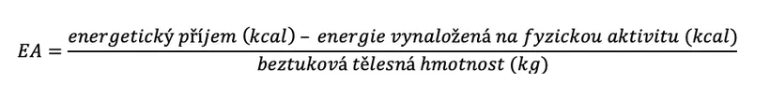
ENERGETICKÁ DOSTUPNOST (ED)
kvantifikuje energetické potřeby na základě denního energetického příjmu a tréninkového energetického výdeje
- je množství energie, které organismu sportovce zbývá, odečteme-li tréninkový nebo závodní/soutěžní EV od denního EP
Optimální ED 40-45 kcal/kg/FFM/den
Hraniční ED ≤ 30 kcal/kg/FFM/den !

Slide 29
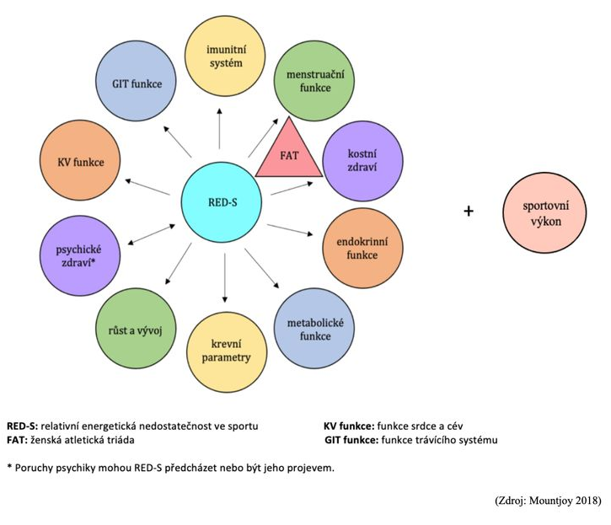
RELATIVNÍ ENERGETICKÁ NEDOSTATEČNOST VE SPORTU (RED-S)

Slide 30
ÚNAVA - skupinová aktivita
Co je to únava? Jak vypadá únava?
  100m sprint
  400m běh
  maraton

Slide 31
TYPY ÚNAVY
AEROBNÍ - POMALU NASTUPUJÍCÍ ÚNAVA
FYZICKÁ (TĚLESNÁ, SVALOVÁ) ÚNAVA
PSYCHICKÁ (DUŠEVNÍ) ÚNAVA
ANAEROBNÍ – RYCHLE NASTUPUJÍCÍ ÚNAVA
Dostatečná dodávka kyslíku pracujícím svalům → kritickým faktorem pokles glykogenu
Nadprodukce laktátu → rozvoj metabolické acidózy (nadbytek H⁺)
zhoršení podmínek pro vznik a vedení svalových potenciálů → zhoršení kontraktility svalstva
Přerušovaná zátěž → kyselé katabolity jsou krví odplavovány a nedochází k útlumu glykolýzy → pokles glykogenových zásob a následující hypoglykemie
jako tíhu, slabost, případně bolest nebo ztuhnutí kosterních svalů
pokles svalové síly, ztráta rychlosti a jemné koordinace pohybů, svalové křeče
jako pocit vyčerpání, ztrátu koncentrace, zhoršení paměti nebo ospalost
nedisciplinovanost, chybí odhad vlastních schopností a dochází ke snížení adaptability na nově vznikající situace

Slide 32
TYPY ÚNAVY
FYZIOLOGICKÁ (PŘIROZENÁ) ÚNAVA
PATOLOGICKÁ ÚNAVA
Místní únava – bolest/ pokles síly svalu nebo malé skupiny
Celková únava – bolest velkých svalových skupin/ částí těla, snížení schopnosti koordinace a snížení kvality pohybových návyků
Akutní únava
Lehčí stupeň = přetížení → prohloubení příznaků fyziologické únavy - křeče, nauzea, bledost, rychlý a mělký dech i tep, pocení, bílkovina v moči (proteinurie)
Těžký stupeň = schvácení → může skončit selháním krevního oběhu a smrtí
Chronická únava- dlouhodobý pokles výkonu, snížení hmotnosti, obranyschopnosti organismu, poruchám trávení, nechutenství, poruchám spánku, podrážděnosti nebo apatii
Prohloubením → přetrénování – těžší stupeň - dlouhodobé nerespektování regeneračních procesů

Slide 33
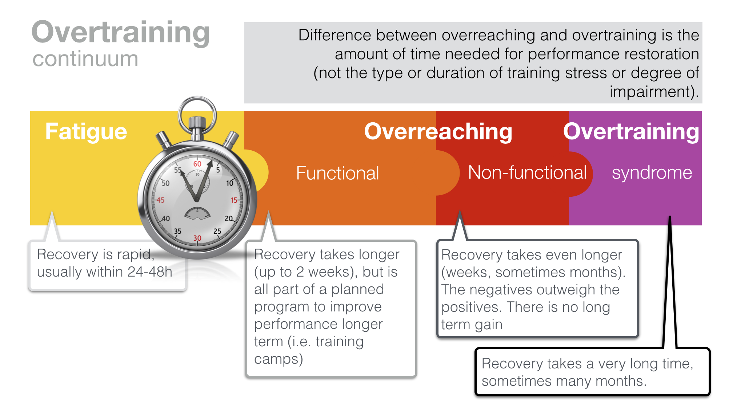
PŘETRÉNOVÁNÍ
Přepětí
Akutní únava
Syndrom přetrénování
Funkční
Nefunkční

Slide 34
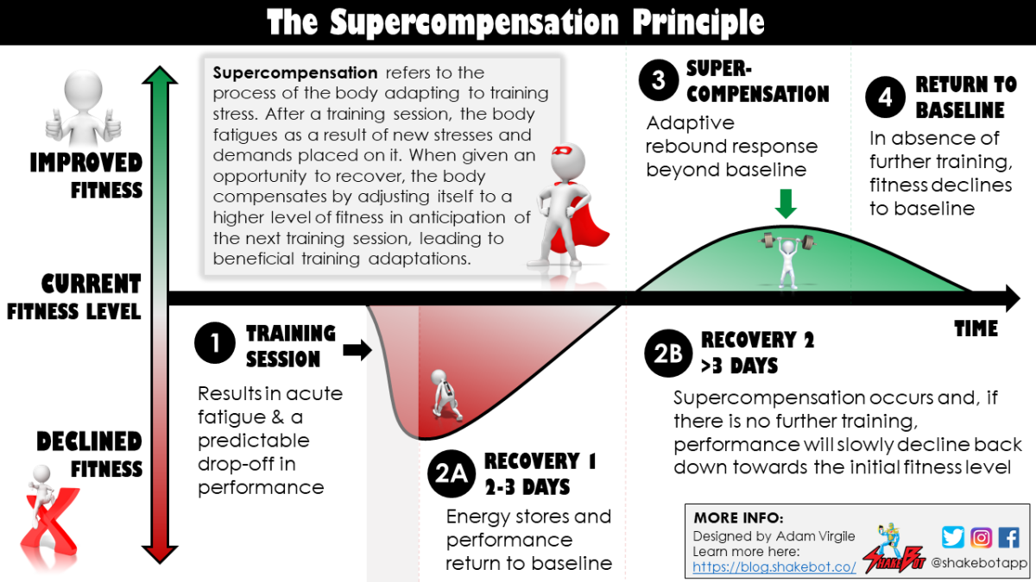

Slide 35
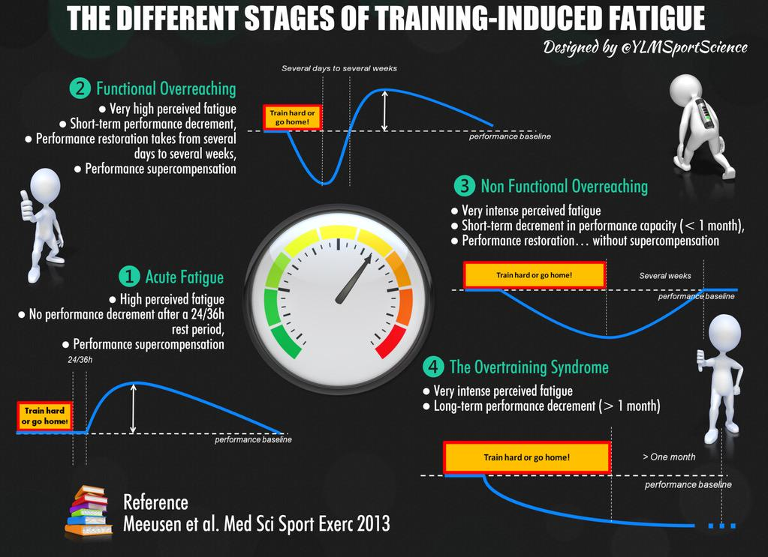

Slide 36
DŮVODY VZNIKU ÚNAVY
Vyčerpání energetického systému
Akumulace metabolických produktů
Nervový systém
Selhání mechanizmu svalové kontrakce

Slide 37
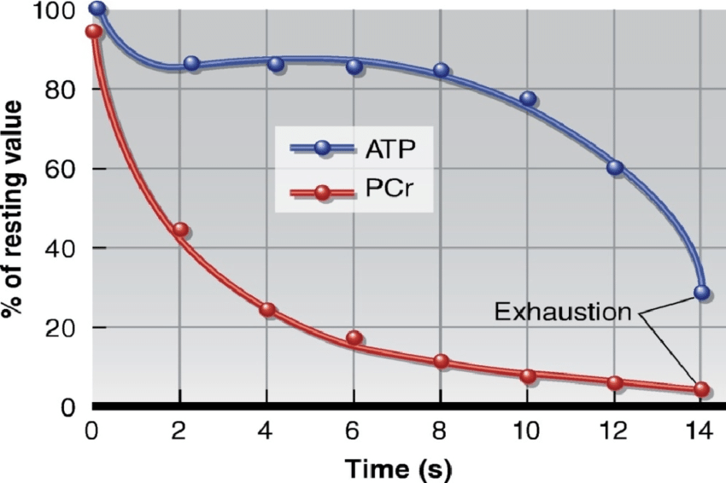
VYČERPÁNÍ ENERGETICKÉHO SYSTÉMU
Kreatinfosfát (CP)
  Resyntéza zásob ATP při anaerobních procesech → doplnění tělesných zásob
  Při opakované maximálně silové zátěž → vyčerpání kreatinfosfátových zásob dříve než zásob ATP → narušení možnosti resyntézy ATP → vyčerpání zásob ATP a CP
Glykogen
  Hladina ATP doplňována také anaerobní/aerobní glykolýzou
  Svalový glykogen – primární zdroj ATP po několika vteřinách výkonu
  Hladina závislá na intenzitě zátěže – sptint 35-40x rychlejší spotřeba než chůze
  Může být limitující i u zátěže nižší intenzity – maraton
  Nedostatek typicky ovlivňuje zátěž cca 30min a víc – do té doby metabolity

Slide 38
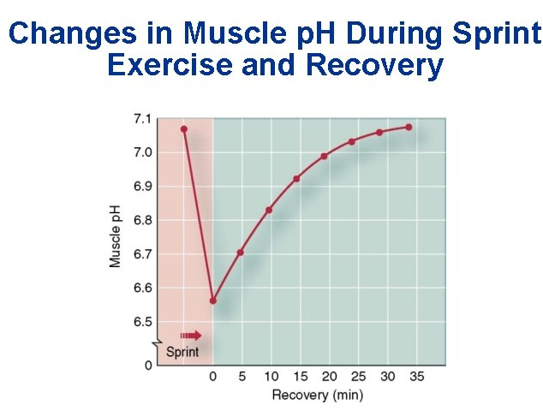
Akumulace metabolických produktů
Aktivity krátkého trvání a vysoké intenzity → vznik laktátu a H⁺ → snížení pH → narušení svalové kontrakce
pH 6,4 → přerušení glykolýzy → vyčerpání zásob ATP
Nahrazování Ca⁺ H⁺ → narušení aktinomiozinové kontrakce → snížení svalové síly
Hlavní limit u výkonů nad 20-30 sec

Slide 39
ÚNAVA NEUROMUSKULÁRNÍHO SYSTÉMU
Nervový impuls způsobí uvolnění Ca⁺ ze sarkoplazmatického retikula → navázání Ca⁺ na troponin → svalová kontrakce
Narušení dvěma způsoby:
  Narušení nervového impulzu – snížení syntézy acetylcholaminu, narušení vnímavosti ACh receptorů
  CNS – narušení kvality neuromuskulárního přenosu - ochranné opatření – neochota pokračovat v činnosti – psychická zátěž

